Slide 1
Проверка на вшивость №1
8 класс

Slide 2
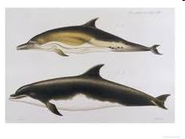
Укажите ранги указанных таксонов, к которым относится это животное
Delphinus
Animalia
Delphinus delphis
Chordata
Delphinidae
Cetacea
Mammalia

